Slide 1
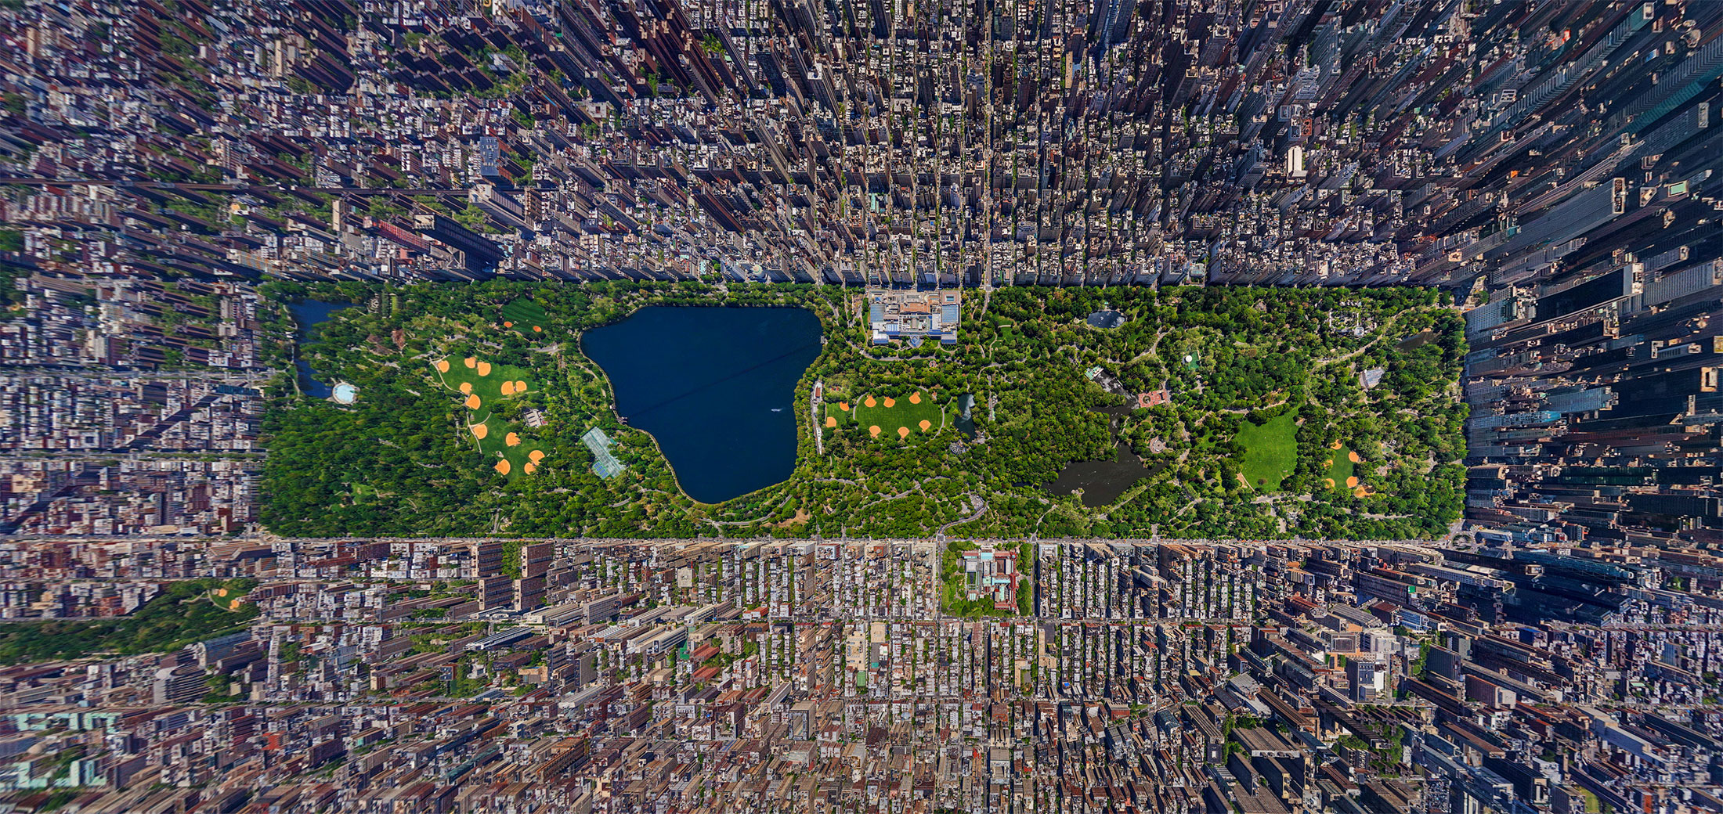
Central Park
Correction

Slide 2
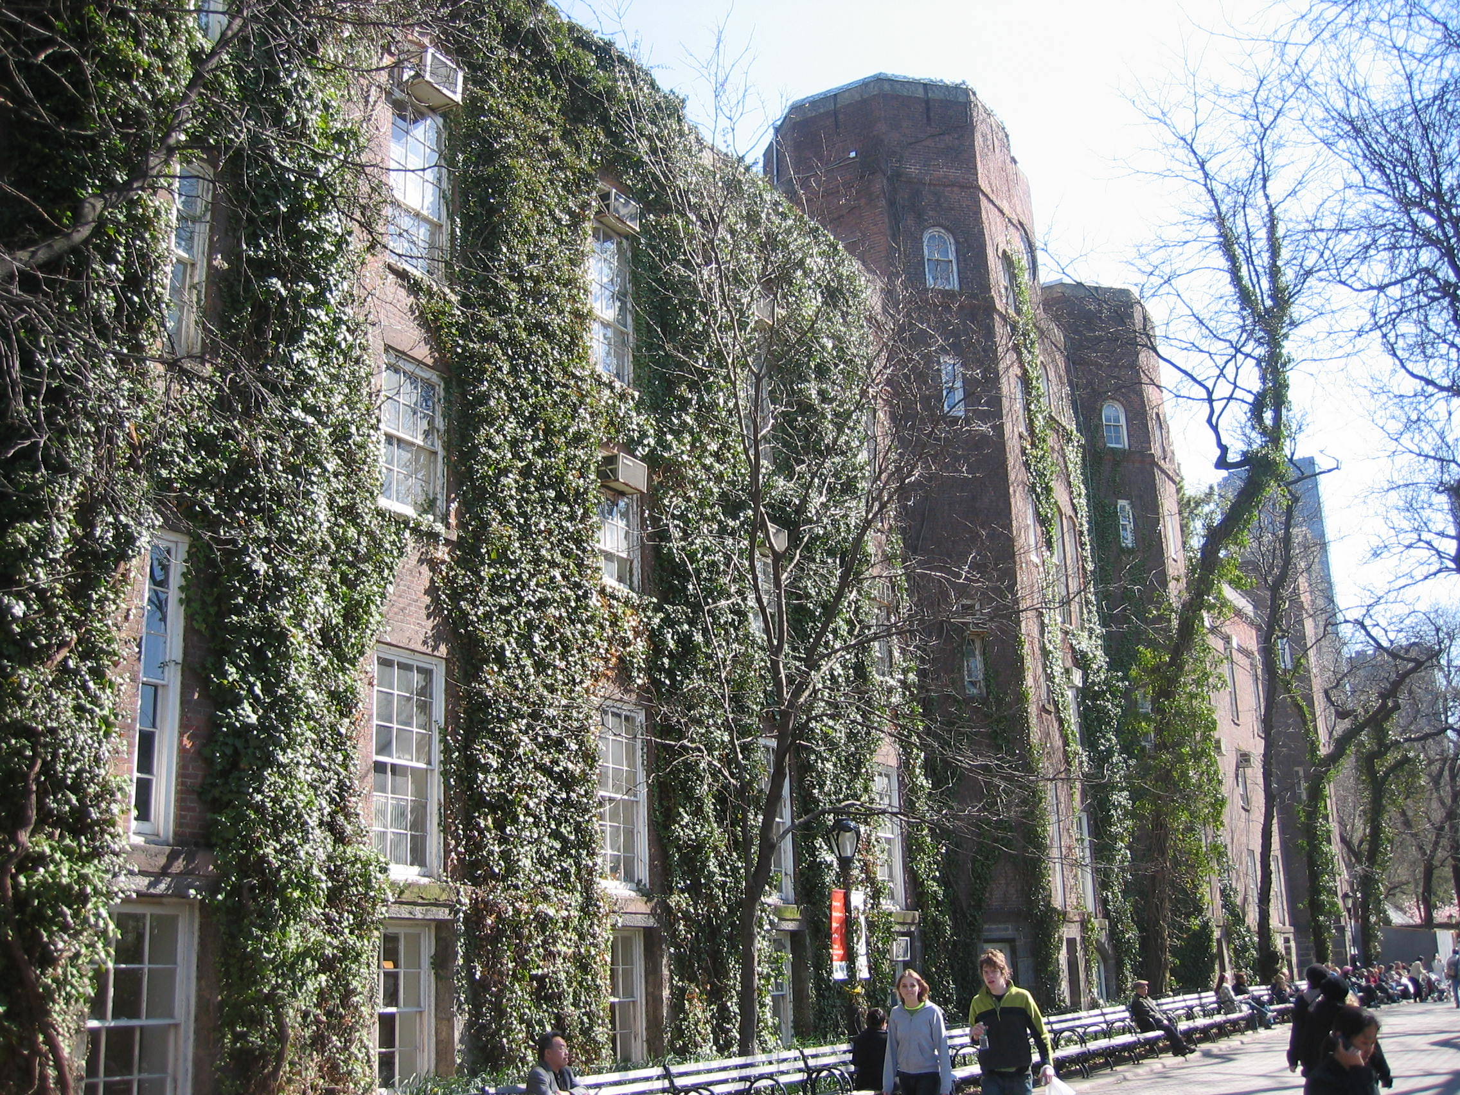
1. L'Arsenal

Slide 3
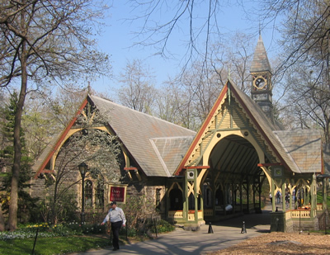
2. Le Dairy

Slide 4
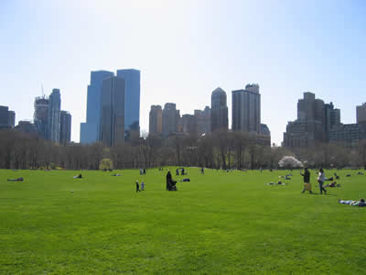
3. La Sheep Meadow

Slide 5
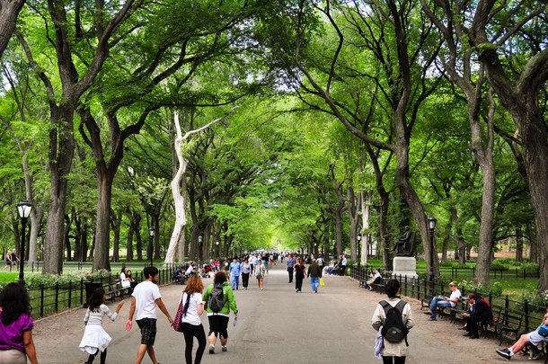
4. Le Mall

Slide 6
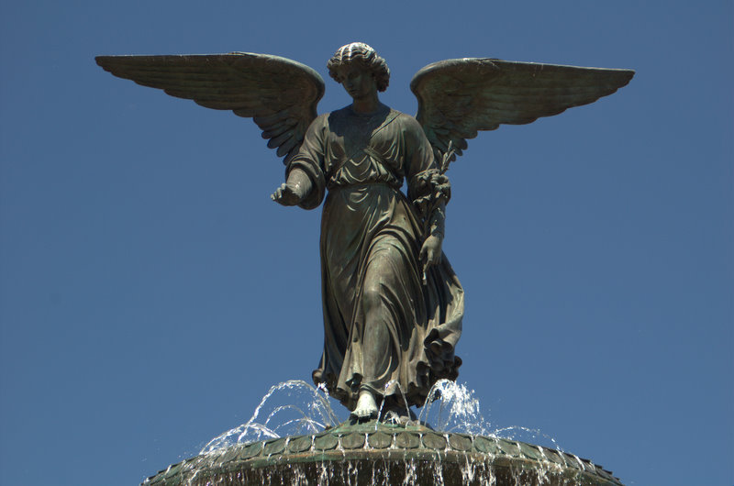
5. La Bethesda Fountain

Slide 7
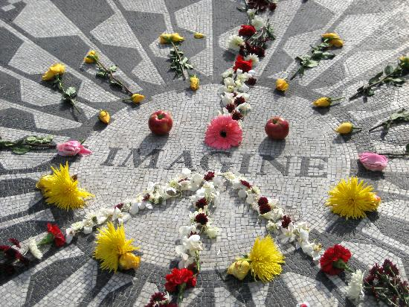
6. Le Strawberry Fields

Slide 8
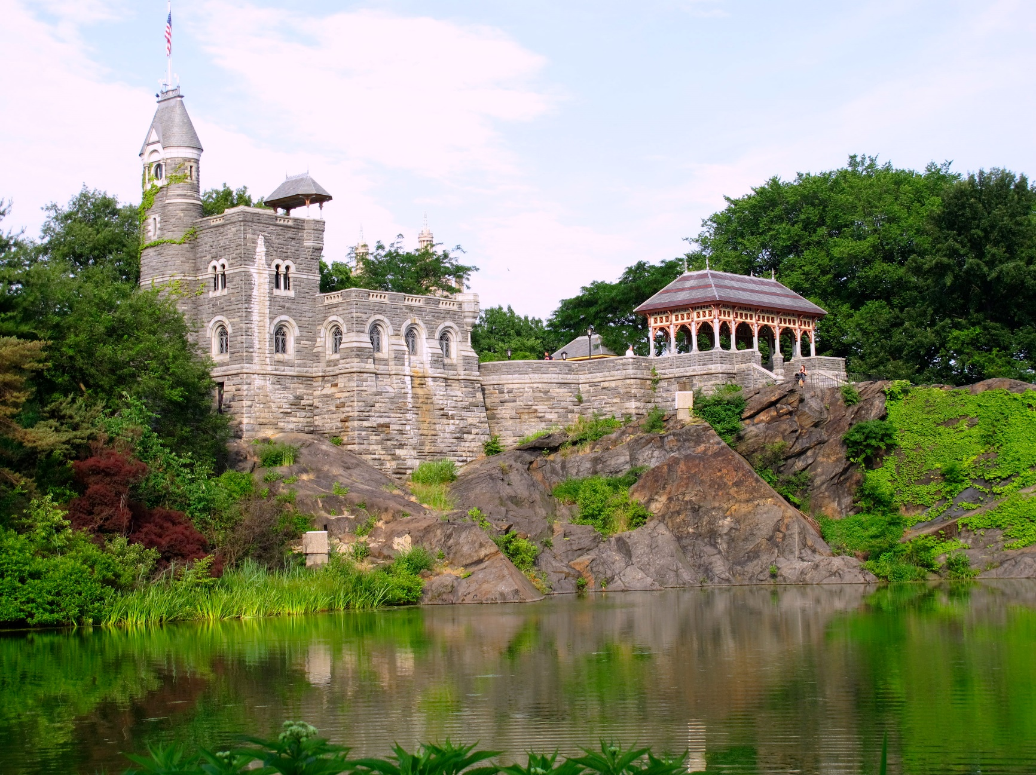
7. Le Belvedere Castle

Slide 9
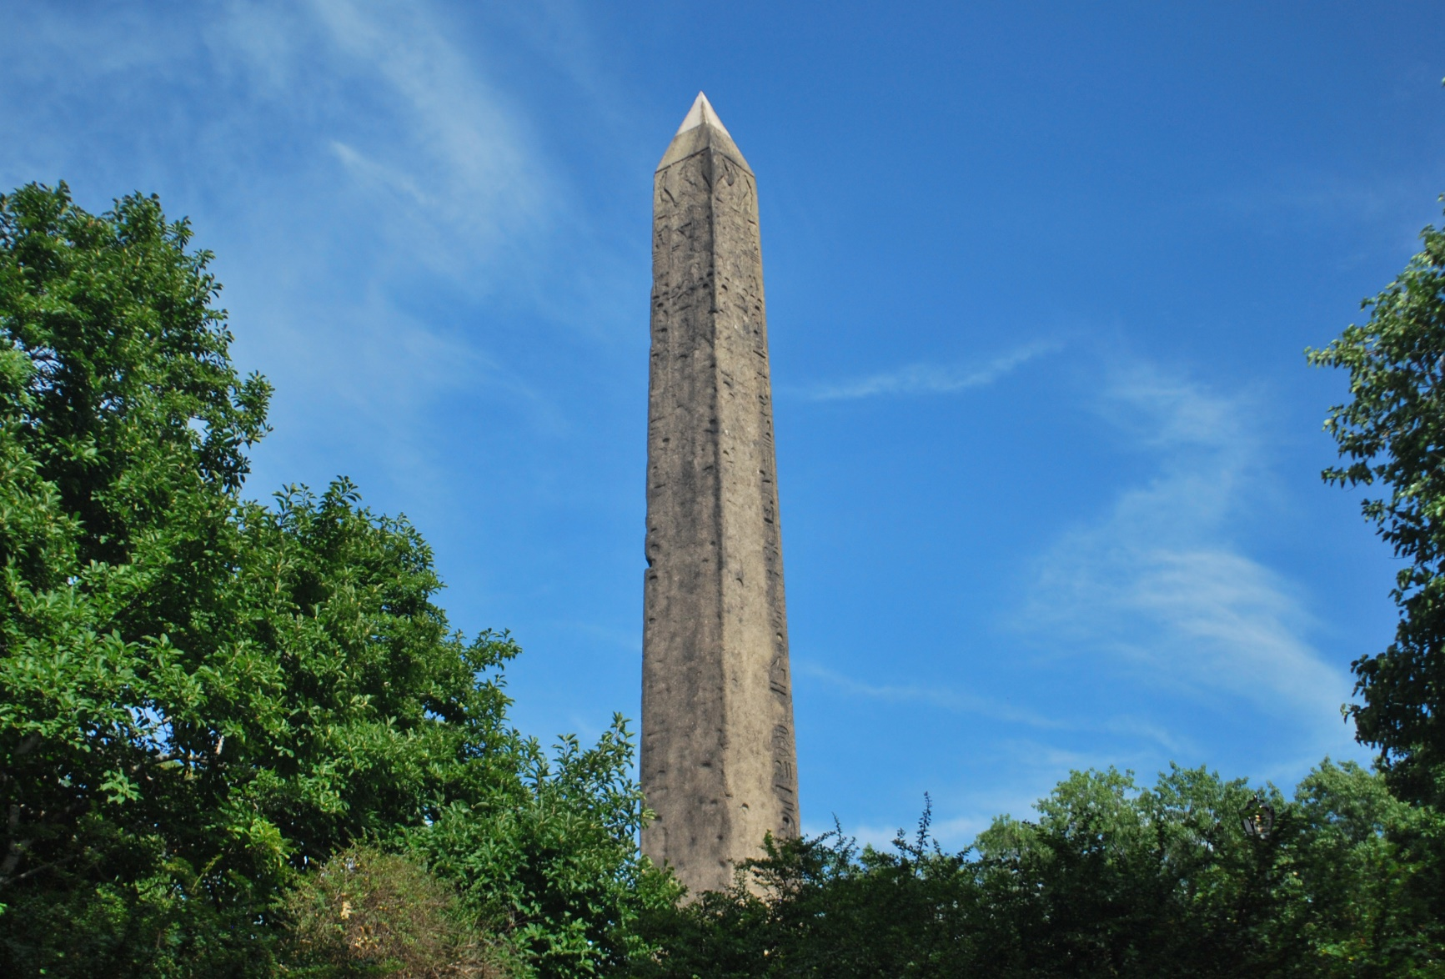
8. La Cleopatra's Needle

Slide 10
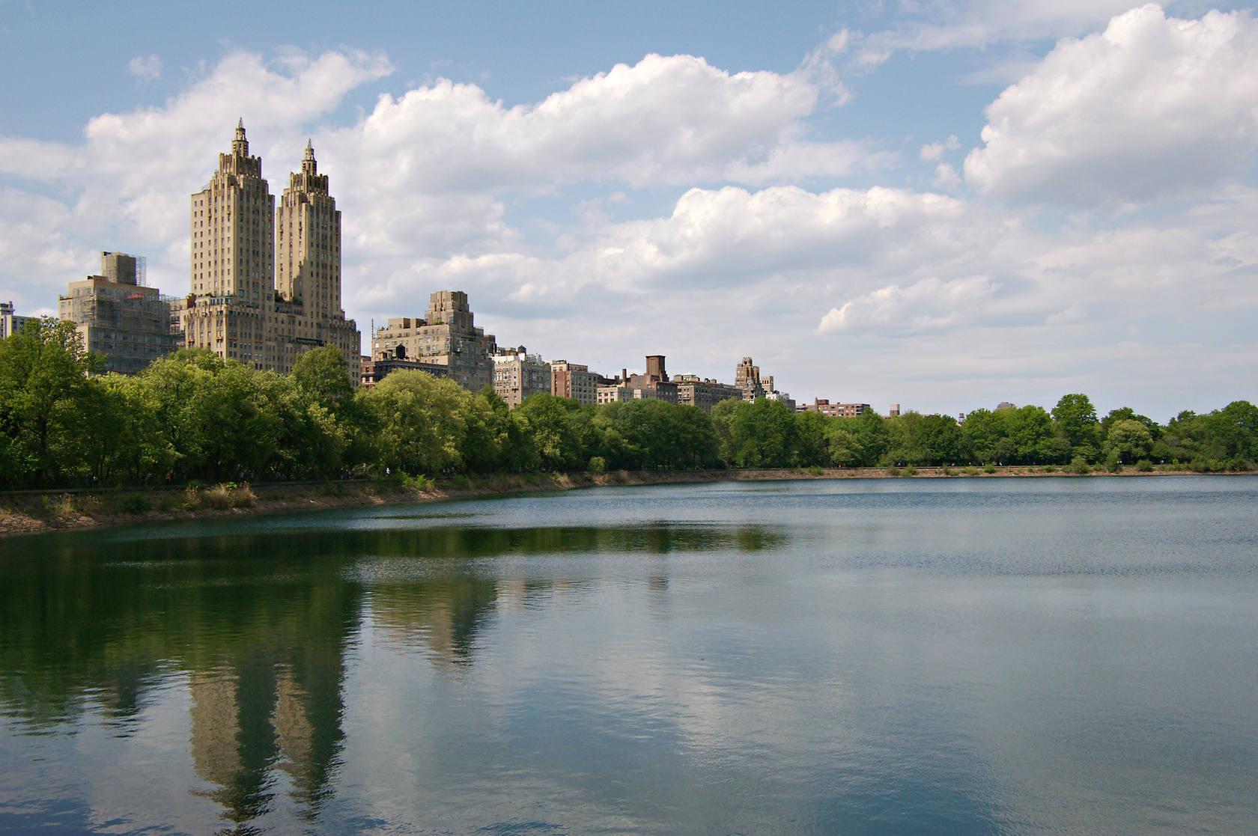
9. Le Jacqueline Kennedy Onassis Reservoir

Slide 11
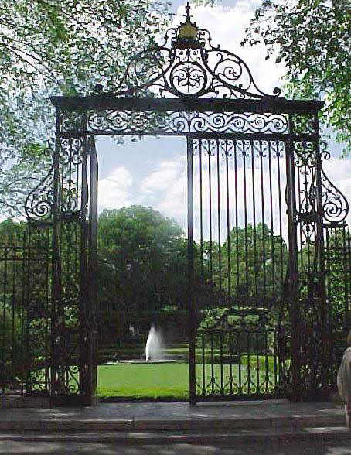
10. La Vanderbilt Gate

Slide 12
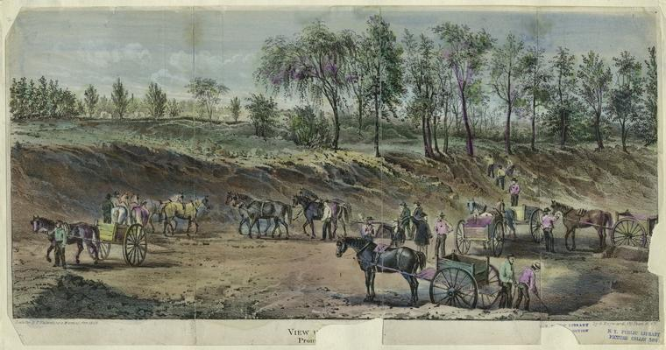
Selon ce texte, plusieurs motifs ont poussé à la création du parc; lesquels ?
De riches New Yorkais pensaient qu'un parc donnerait du cachet à leur ville (tout en leur procurant un endroit où promener leurs attelages).
Quelques progressistes souhaitaient offrir aux classes laborieuses un lieu de récréation dans une ville alors en plein essor.

Slide 13
Quel est l'endroit du parc idéal pour… ?
1. visiter une exposition sur la nature | le Charles A. Dana Discovery Center
2. louer des vélos | la Loeb Boathouse
3. monter sur un cheval de bois | le Carousel
4. faire un jogging | le Jacqueline Kennedy Onassis Reservoir
5. voir Othello ou Macbeth | le Delacorte Theater
6. entendre le New York Philarmonic Orchestra | la Great Lawn
7. rencontrer des admirateurs des Beatles | le Strawberry Fields
8. faire du patin à glace | le Lasker Rink
9. démarrer une visite guidée | le Dairy
10. téléguider un bateau | le Conservatory Pond
11. observer des oiseaux | le Ramble
12. photographier des otaries | le Central Park Wildlife Center
13. jouer aux échecs | le Chess & Checker Building

Slide 14
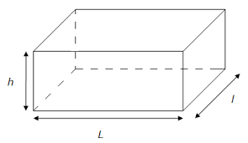
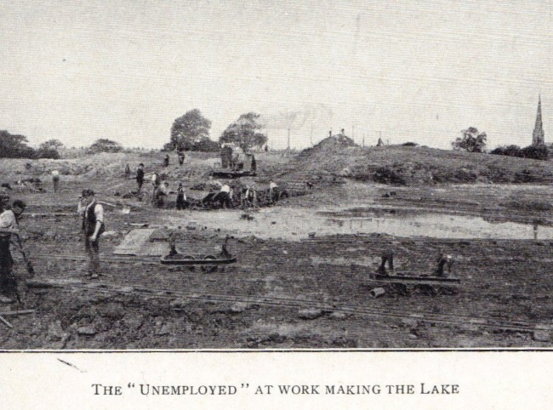
Approximativement, combien de fois pourrait-on remplir la classe avec le volume de terre enlevé par les ouvriers à la construction du parc ?
Le volume de la classe : L x l x h
9,18 m (longueur) x 6,21 m (largeur) x 3,26 m (hauteur) = 186 m³
2 290 000 m³ / 186 m³ = 12 312
Réponses acceptées :
de 11 312 à 13 312

